Slide 1
Einführung in
Web- und Data-Science
Begriffsbestimmungen
Prof. Dr. Ralf Möller
Universität zu Lübeck
Institut für Informationssysteme
Notes:
Erstmal Begriffs Klärung Web/Data/Ki und wie spielt das ganze zusammen?
Verschiedene Beispiele für Klassifikation. Zu was für ein Label gehören meine Daten

Slide 2
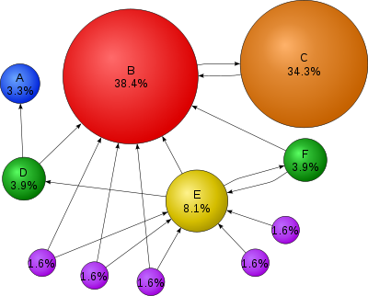
Web und Data Science
Web Science
  Analyse von Strukturen im Web (Mensch und Computer)
  Formalisierung durch große Graphstrukturen und entsprechende Entscheidungsprobleme über Graphen
  Beispiel: Pagerank (Bewertung von Webseiten)
Zufallssurfer-Modell:
Größe der Kreise in etwa proportional der relativen Häufigkeit, mit der sich ein Surfer auf einer Seite befindet
[Wikipedia]
Notes:
Systeme mit sozialer + technischer Komponente, nicht nur www (sehr groß)
Bsp. Soziale Netze innerhalb des www (wer kennt wen? Wer beeinflusst wen?), Zitierungen zwischen Aufsätzen (relevante Aufsätze), Textsuche: Priorisierung von Webseiten über Pagerank

Slide 3
Web Science
Praktische und
Technische Informatik
Mathematik
Stochastik
Statistik
Graphstrukturen
extrem groß
Verfahren zur
Lösung von
Entscheidungs-
problemen
extrem aufwendig
Graphdaten unterliegen
ständigem Wandel und
so auch die Auswertungs-
ergebnisse
Formale Grundlagen der
Informatik
Web Science

Slide 4
Data Science
Praktische und
Technische Informatik
Mathematik
Stochastik
Statistik
Extraktion von
Wissen aus Daten
(u.a. Graphdaten)
Begriff schon
vor 60 Jahren für
Informatik vorgeschlagen
Entwicklung innovativer
Konzepte in den Bereichen
Logik, Datenbanken
und Stochastik / Statistik
(Datenanalyse und
Wissensentdeckung)
Verwendung von LADS und Analysis
Formale Grundlagen der
Informatik
Data Science
[Wikipedia]

Slide 5

… und was ist mit Künstlicher Intelligenz?
Wissenschaft der intelligenten Systeme
Agenten
  Haben/bilden Ziele
  Sensoren/Aktoren
  Handlungsplanung
  Lernen zur Laufzeit
Mechanismen
  Globale Kooperation
  von Agenten zur
  Erreichung eines gemeinsamen Ziels
Agenten interagieren mit Menschen (and anderen Agenten)
  Ziele der Agenten beeinflussbar
Agent
Umgebung
Sensoren
Zustand
Wie die Welt
jetzt aussieht
Wie sich die Welt weiterentwickelt
Was meine Aktionen bewirken
Was passiert, wenn ich
Aktion $A$ ausführe
Nutzen
Wie glücklich bin ich
in diesem Zustand
Welche Aktion ich
jetzt ausführen sollte
Aktuatoren

Slide 6

Wissenschaft Künstliche Intelligenz
Nur algorithmische Modellierung für Agenten?
  Transparenz, Erklärungsfähigkeit
Neue Aspekte: Human-aware AI
  Erwartungs-
  konformität
  Beweisbar-
  nützliche
  Agenten
Agent
Umgebung
+
Mensch
Sensoren
Zustand
Wie die Welt
jetzt aussieht
Wie sich die Welt weiterentwickelt
Was meine Aktionen bewirken
Was passiert, wenn ich
Aktion $A$ ausführe
Nutzen
Wie glücklich bin ich
in diesem Zustand
Welche Aktion ich
jetzt ausführen sollte
Modell des Menschen
Aktuatoren
https://www.uni-luebeck.de/forschung/themen/informatiktechnik/artificial-intelligence.html

Slide 7




Daten Modelle vs. Algorithmische Modelle
Datenmodellierung
vs.
Algorithmische Modellierung
$$Y←F(X, zufälliges Rauschen, Parameter)$$
$$Y←$$
Black Box
$$←X$$
Random Forests
Wir verstehen die Welt
Wir verstehen die Welt nicht
Wie gut funktioniert meine Datenmodellierung?
Statistiker, Datenanalyst, Data Miner
Lineare Regression
Logistische Regression
Bekannte Wahrscheinlichkeiten
Konfidenz Intervalle
Vorhersage von Variablen & Anpassungsgüte
Statistiker, Data Scientist
Maschinelles Lernen
Die Welt produziert Daten in einer Black Box
Data Scientist
Maschinelles Lernen, Ki
Random Forrest, SVM
Unbekannte multivariate Verteilung
Iterativ
Vorhersagewahrscheinlichkeit
"Statistical Modelling: The Two Cultures" Leo Breiman, 2001

Slide 8
Web- und Data Science: Herausforderungen
Große Datenbestände
  Speicher und Zugriffstechnologie
Starker Zuwachs an Daten, hohe Dynamik
  Hohe Datenraten und Echtzeitanforderungen
Heterogene Datenbestände
  Verteiltes Datenmanagement
  Datenintegration

Slide 9
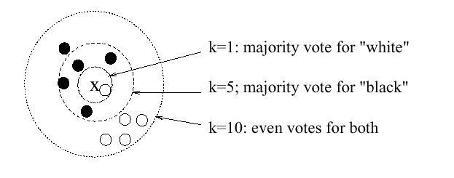
Instanzbasierte Anfragebeantwortung
Annahme: Gegeben viele Datenpunkte
  Beispielmerkmale: (x, y, Farbe), Farbe ∈ { weiß, schwarz }
Anfrage: Datenpunkt ohne Wert für bestimmtes Merkmal
  Beispiel: Merkmal Farbe ohne Wert
Anfragebeantwortung (Klassifikation des Anfragepunkts):
Mehrheitsvotum der k-nächsten Nachbarn (kNN-Verfahren)
Probleme erkennbar?
Mehrheit votiert für weiß
Mehrheit votiert für schwarz
Gleichviele Stimmen
Fix, E., Hodges, J.L. Discriminatory analysis, nonparametric discrimination: Consistency properties. Technical Report 4, USAF School of Aviation Medicine, Randolph Field, Texas, 1951
Notes:
Schwarz-weiß Bild vervollständigen (geht schlauer als mit kNN)
Probleme (wie auf nächster Folie):
Klassifikationsergebnis stark von k abhängig
Hoher Speicherbedarf
Effizienter Zugriff auf "Nachbarn" erfordert weitere Maßnahmen (noch mehr Speicherbedarf)

Slide 10
Probleme mit kNN
Klassifikationsergebnis stark von k abhängig
Hoher Speicherbedarf
Effizienter Zugriff auf "Nachbarn" erfordert weitere Maßnahmen (noch mehr Speicherbedarf)
Klassifikation basierend auf den Daten

Slide 11
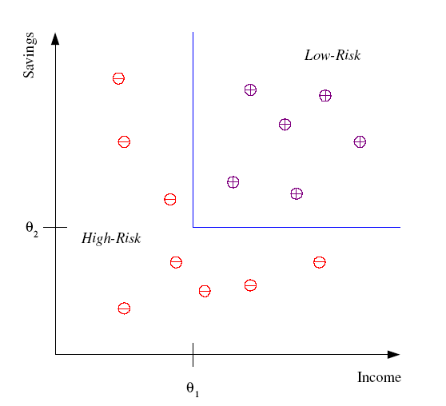
Modellbasierte Anfragebeantwortung
Repräsentation der Daten durch Parameter eines Modells
  Wenn (Einkommen > 𝛳₁ ∧ Ersparnisse > 𝛳₂),
  dann kreditwürdig (⊕), sonst nicht (⊖)
Nur 2 Parameter
nötig: (𝛳₁, 𝛳₂)
Modell fordert
geringen Speicher
Ersparnisse
Niedriges Risiko
Hohes Risiko
Problem erkennbar?
Einkommen
Notes:
Konkrete Klassifizierung unabhängig von Datenpunkten, sondern basierend auf Parametern
Problem: wo genau Grenze ziehen? Diskrete Werte als Ausgang (+,-)

Slide 12

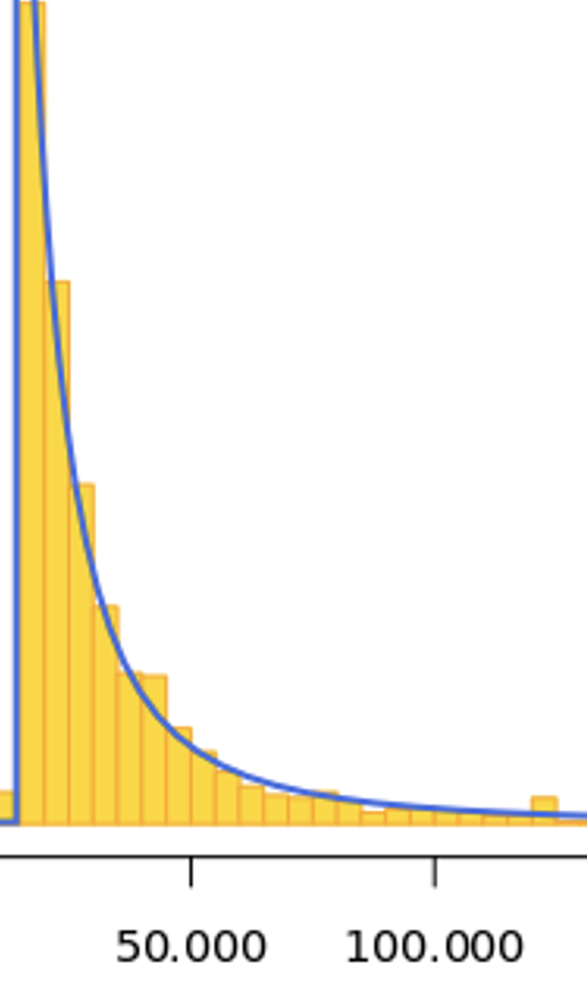
Aufgabe
Anzahl von Städten mit bestimmten Einwohnerzahlen schätzen
Daten: Liste von Einwohnerzahlen
(auf 5000er gerundet)
Explizites Modell: Zählerfeld aufbauen
  Unvollständigkeit der Daten
Implizites Modell: Potenzgesetz y=ax^{b}
  a und b bestimmen (a positive, b negativ)
  Aufwendiges Optimierungsproblem lösen

Slide 13
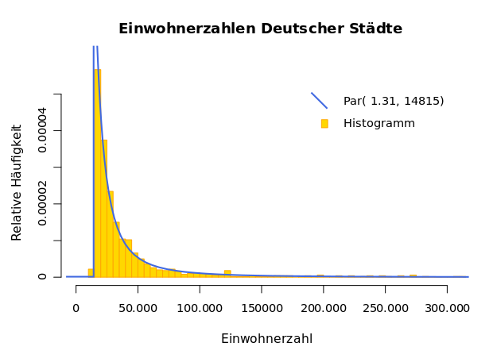
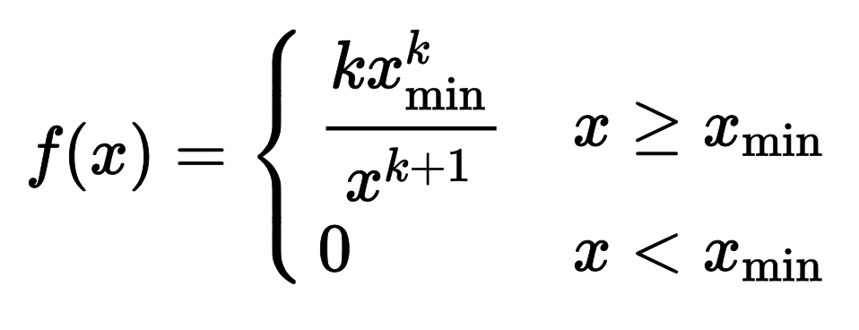
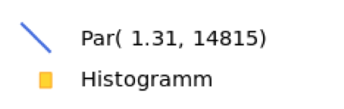
Begriff der "Verteilung"
Pareto-Verteilung: Par(k, x_{min})
[Wikipedia]

Slide 14
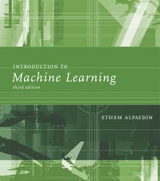
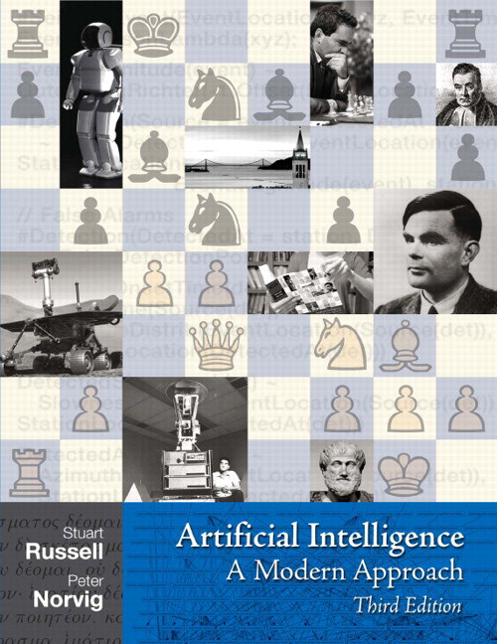
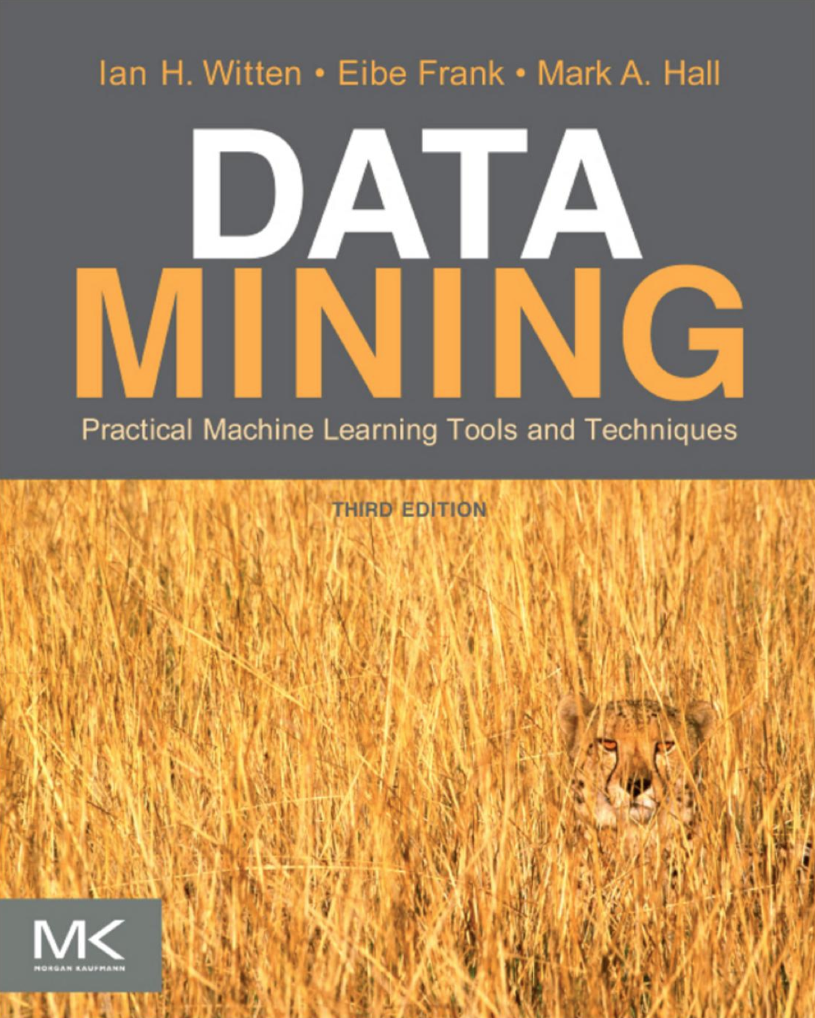
Literatur

Slide 15
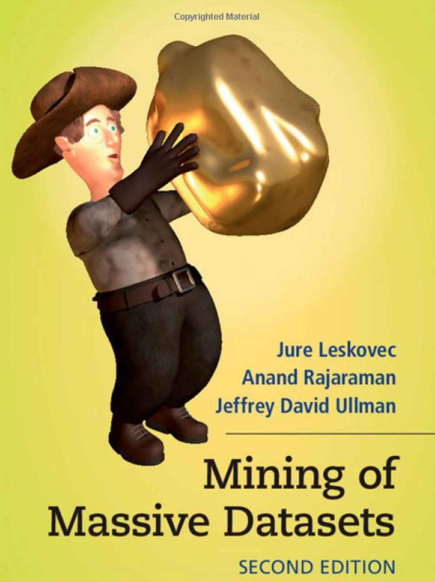
Literatur
Stuart Russell, Peter Norvig, Artificial Intelligence –
A Modern Approach, Pearson, 2009 (oder 2003er Ed.)
Ian H. Witten, Eibe Frank, Mark A. Hall,
Data Mining: Practical Machine Learning
Tools and Techniques, Morgan Kaufmann,
2011
Ethem Alpaydin,
Introduction to Machine Learning,
3rd Ed., MIT Press, 2014
Jure Leskovec, Anand Rajaraman,
Jeffrey D. Ullman, Mining of Massive Datasets,
2nd Ed., Cambridge University Press, 2014
Viele zusätzliche Bücher, Präsentationen,
und Videos im Web

